Slide 1
Status på prosjektoppgave
Gustav Kollstrøm

Slide 2
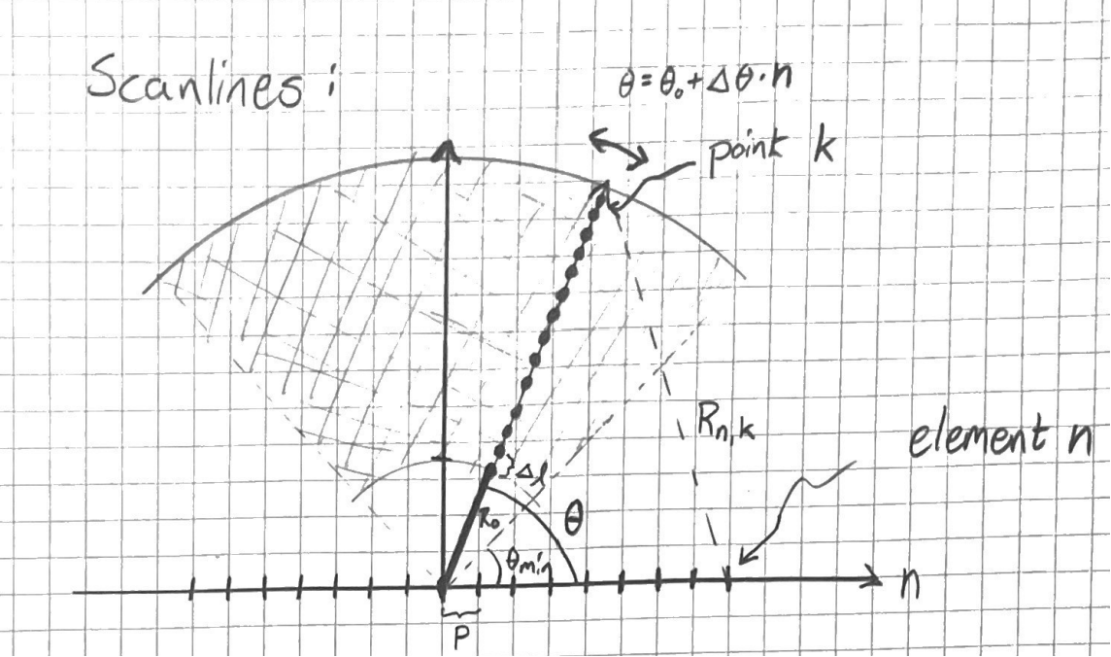
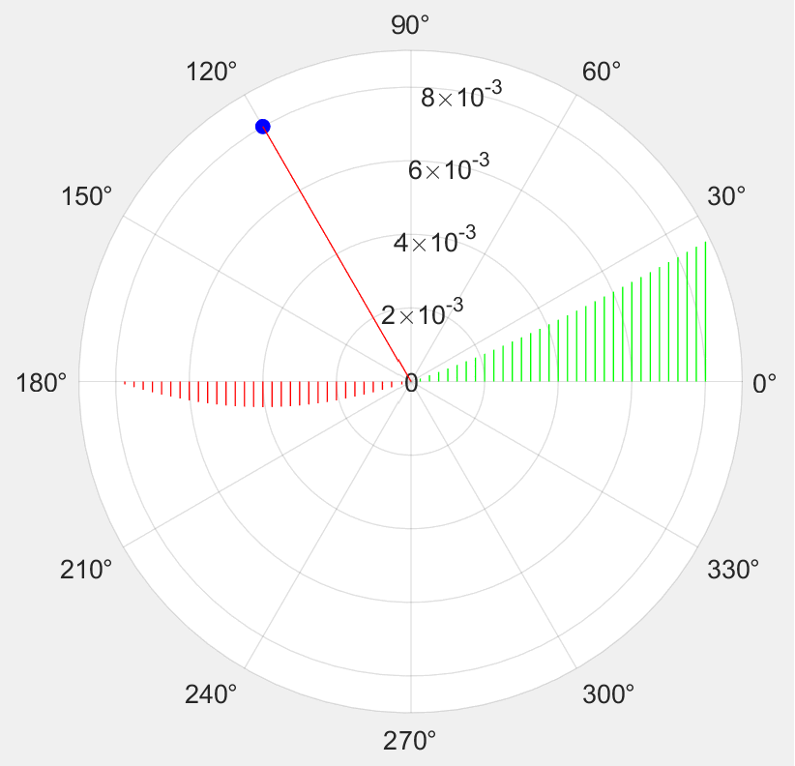

Distanse fra hvert element n til scanpunkt k:
Systematisk scanning ved bruk av scanlines:

Slide 3
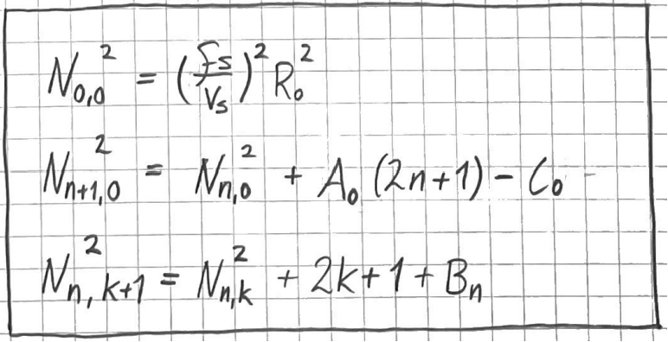
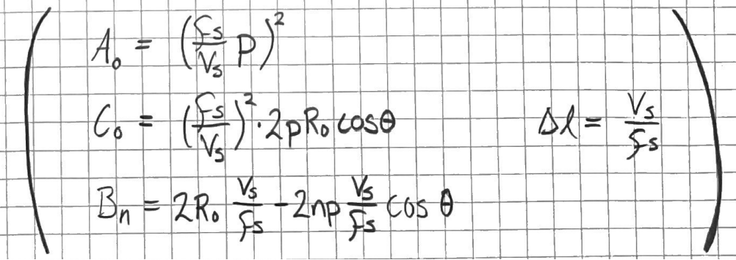
Algoritme for å regne ut delay mest mulig effektivt
1.
Delay i referansepunkt/element (origo, n = 0, k = 0)
2.
Delay i neste transducer element for punkt k=0, iterativt uttrykt vha forrige element
3.
Delay i neste scanpunkt for element n, iterativt uttrykt vha forrige element
4. Repetér for neste vinkel
Alle verdier konstante utenom cos(θ)

Slide 4
Fordeler og utfordringer ved denne metoden
Fordeler
Simplifiserer utregningen i stor grad
Skalérbart: Lett å implementere flere parallelle blokker i hvert steg for å øke throughput
Bare den første utregningen for hvert iterative uttrykk er avhengig av forrige steg
Alle stegene kan gjøres parallelt, ingen trenger å vente på forrige steg
Utfordringer
Avhengig av cos(θ), multiplikasjon og kvadratrot

Slide 5
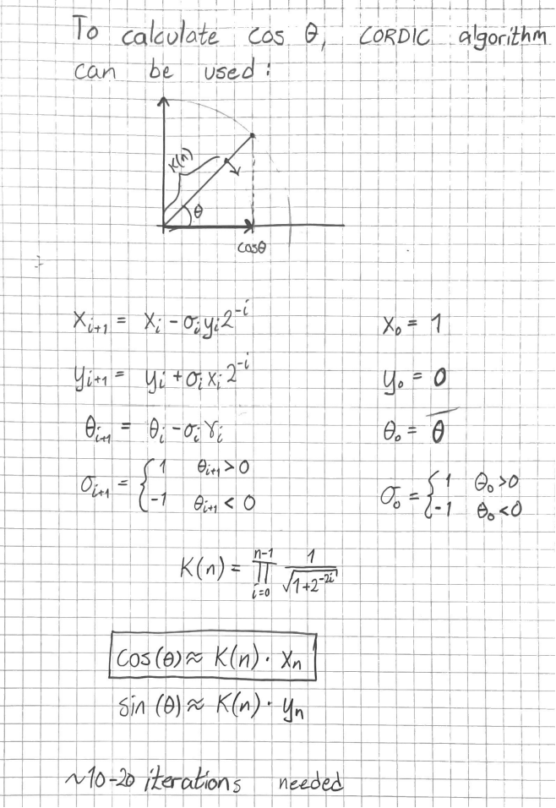
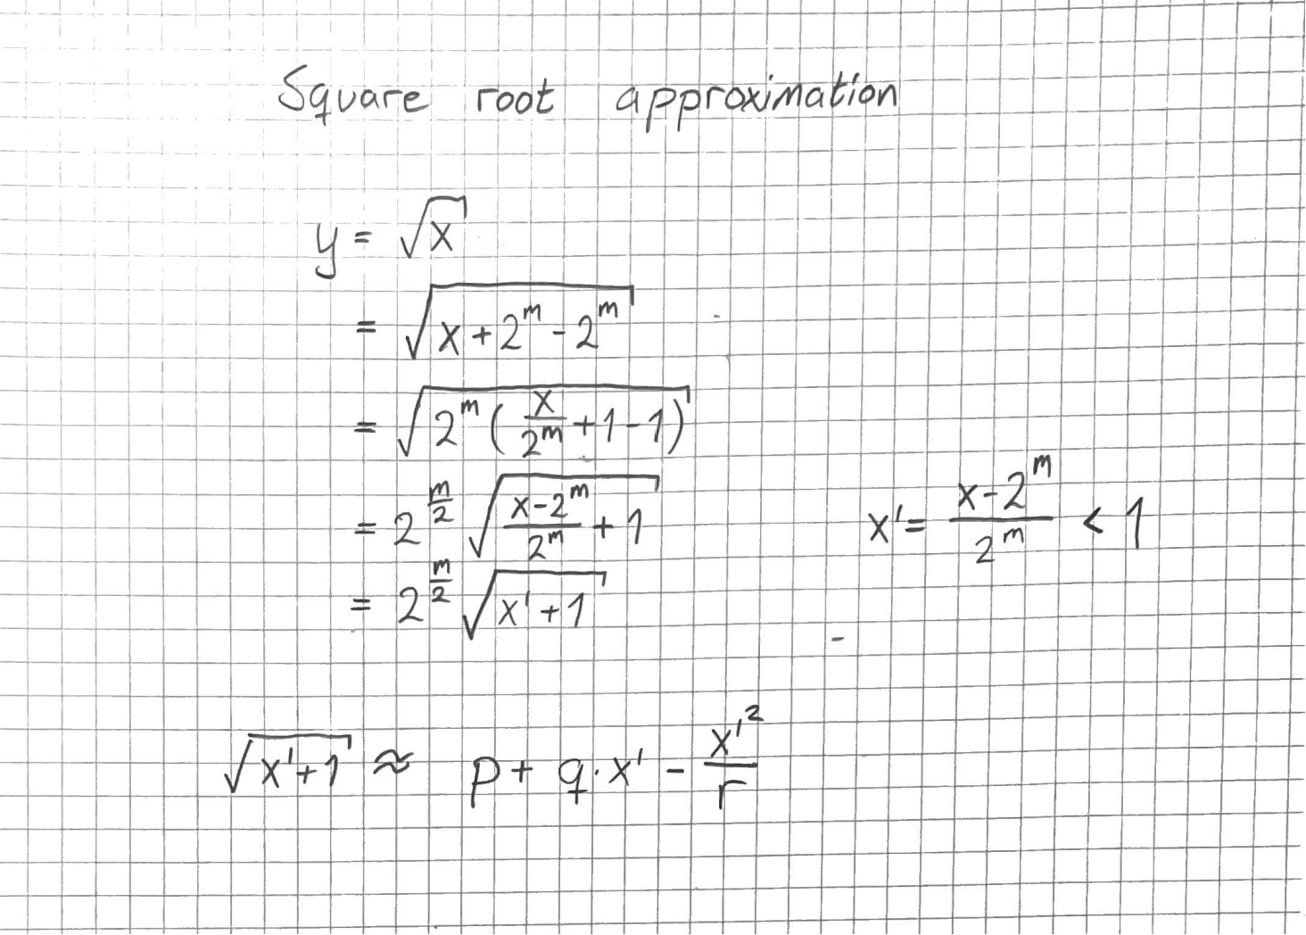
Potensielle løsninger
CORDIC
Tilnærming av kvadratrot
Kommentarer
CORDIC løser problemet med cos(θ) og potensielt multiplikasjon ettersom K(n) kan skaleres inn i x₀ før utregning.
Denne metoden for tilnærming av kvadratrot blir nok den tregeste delen av systemet ettersom den trenger en del iterasjoner for hver utregning, og den må skje for hver delay-verdi. Det gjenstår å se hvor mange iterasjoner som kreves for tilstrekkelig presisjon.

Slide 6
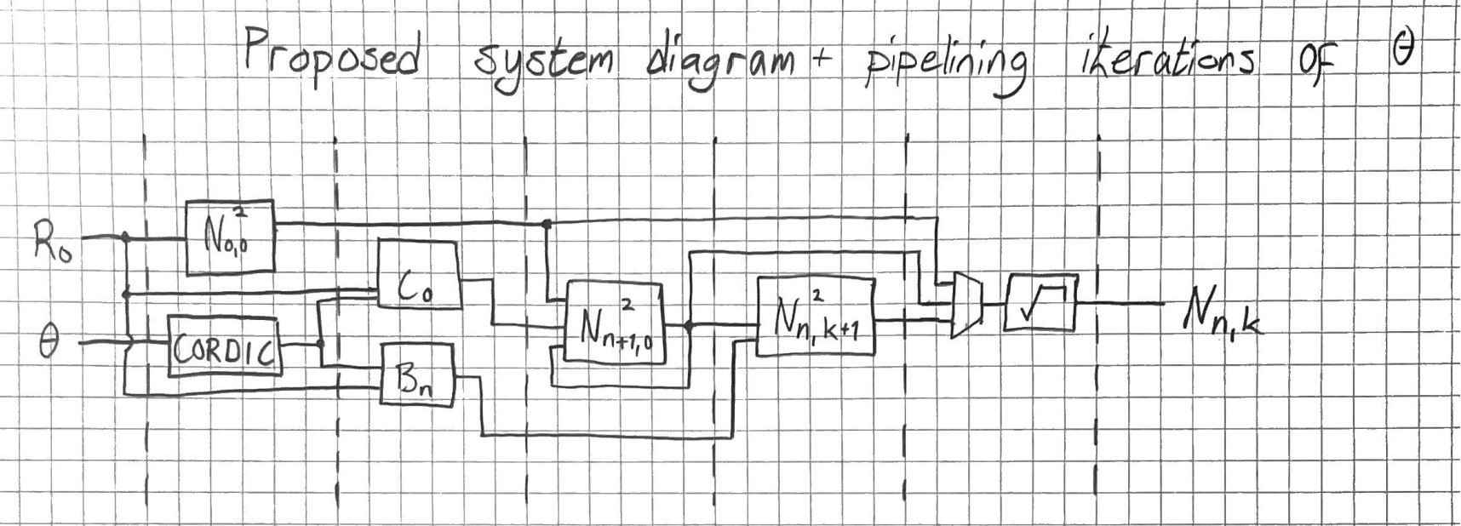

Slide 7
Status og veien videre
Status
Algoritme som reduserer kompleksitet og øker effektivitet på utregningene
Areal, power og speed
Veien videre
Se på muligheter for å unngå/simplifisere kvadratrot
Implementere algoritmen i Python/MATLAB og sammenligne med teoretisk utregning
Forberedelser før implementasjon
Tilpasse systemet slik at det er innenfor tidsfrister med minst mulig parallelle blokker
Se på utvidelse av algoritmen til 3D?

